Slide 1
CVPR 2026
ProFocus: Proactive Perception and Focused Reasoning in Vision-and-Language Navigation
Wei Xue¹ Mingcheng Li¹ Xuecheng Wu³ Jingqun Tang⁴
Dingkang Yang^{1,2,†,§} Lihua Zhang^{1,2,†}
¹College of Intelligent Robotics and Advanced Manufacturing, Fudan University
²Fysics Intelligence Technologies Co., Ltd. (Fysics AI)
³Xi’an Jiaotong University ⁴ByteDance
代码未开源

Slide 2
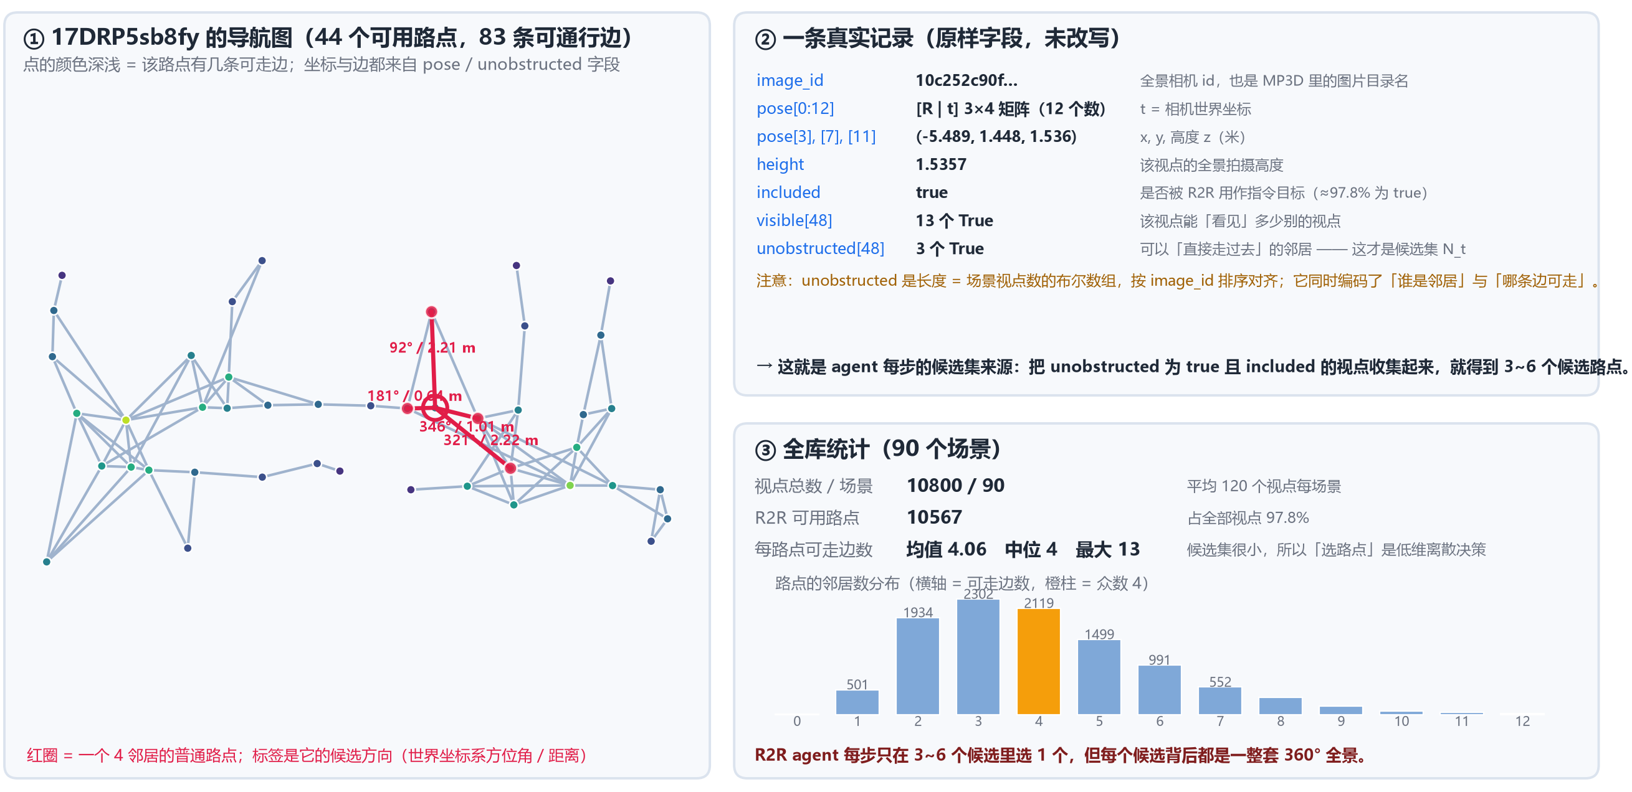
01
背景
一句自然语言指令 + 当前路点的 360° 全景
"Enter the door to the left of the globe. Walk forward and continue down the corridor…"
从候选路由点里选一个，选完直接传送到下一个路点
Instruction Navigation
指令导航
R2R
RXR
REVERIE
基于Matterport3D
场景数据集
不用自己建图
找前沿点

Slide 3
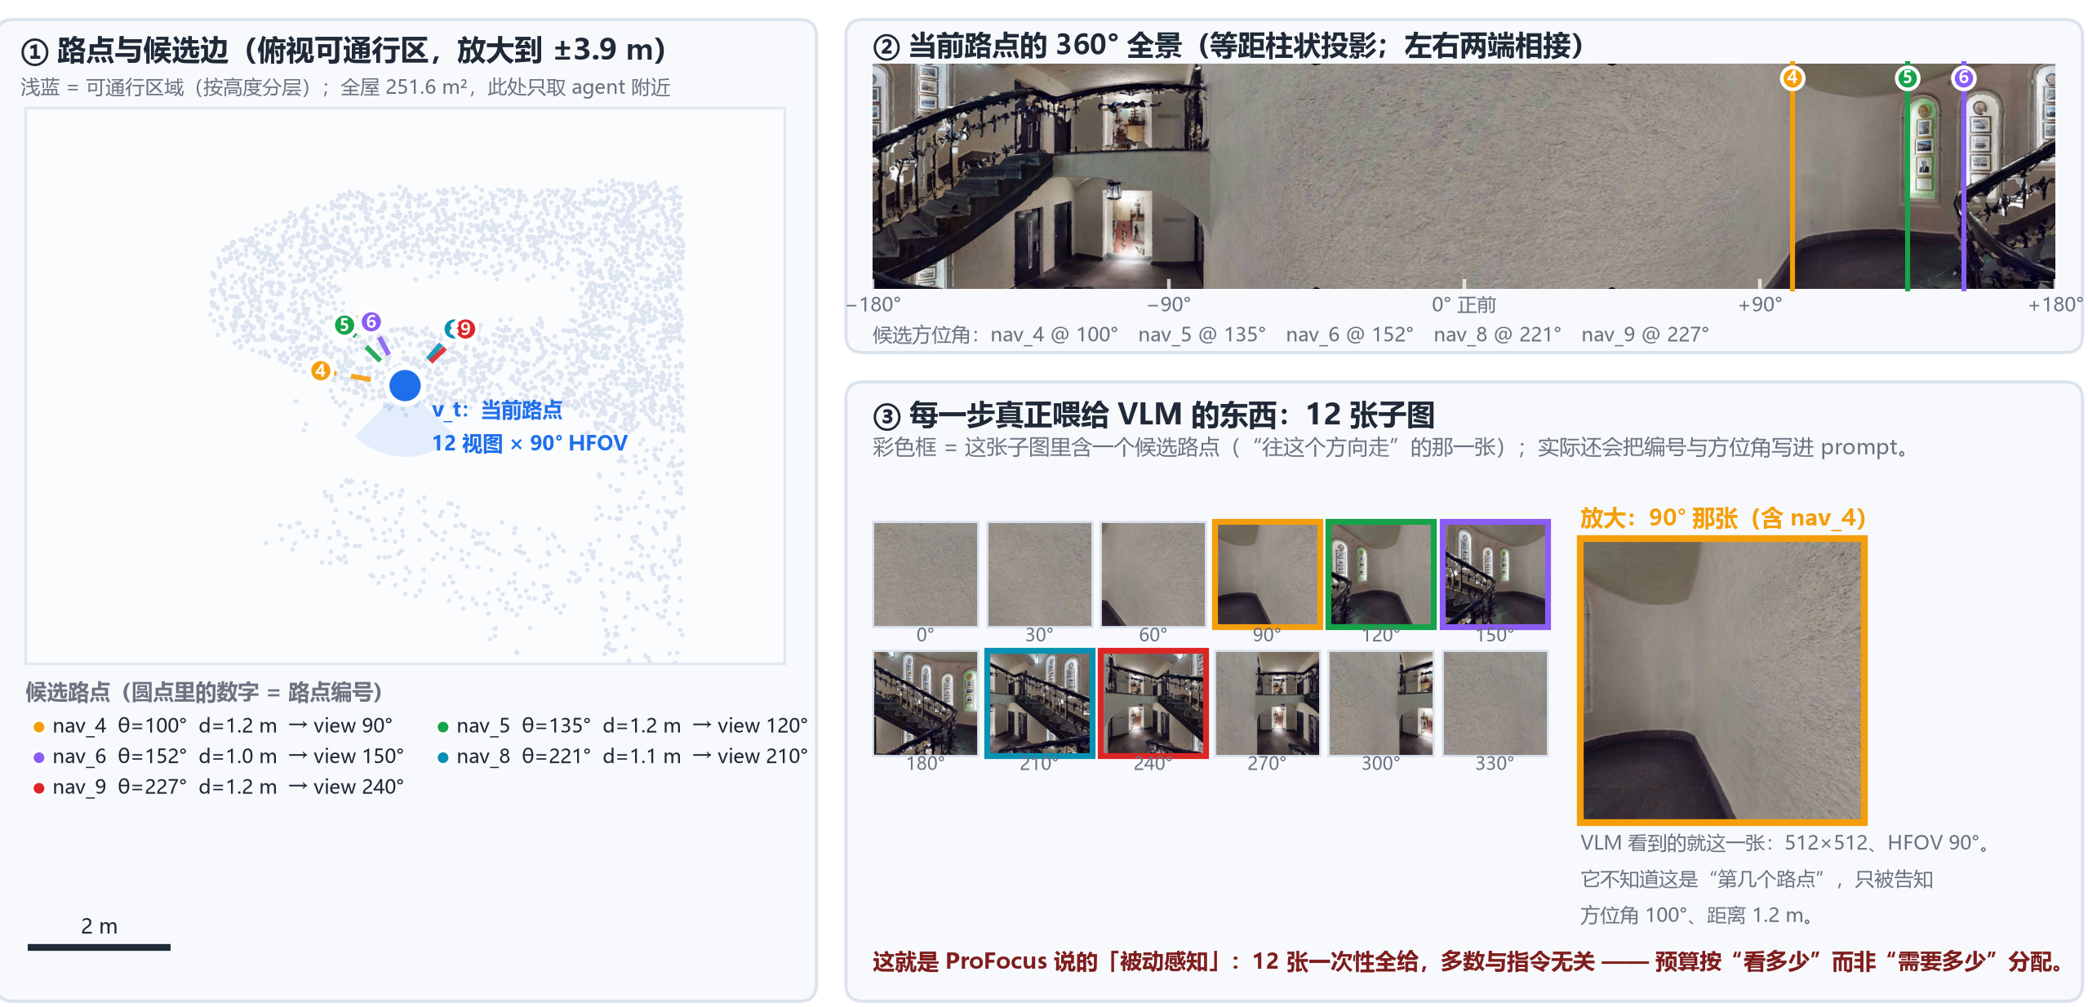
01
背景
一句自然语言指令 + 当前路点的 360° 全景
"Enter the door to the left of the globe. Walk forward and continue down the corridor…"
从候选路由点里选一个，选完直接传送到下一个路点
Instruction Navigation
指令导航

Slide 4
01
背景
两个靶子：看得太多，记得太平均
靶子 一
靶子 二
被动视觉感知
无聚焦推理
不管指令要什么，VLM先把所有东西都看一遍
走过的每一步都被平等对待，包括明显走错的路
全景 / 多视图都直接输入给VLM，既占用了冗余的token，也让注意力在无关特征上扩散，模糊了图片中关键的细粒度线索。
两个对比方法都拿到包含过去观测与路点的大量历史，且没有任何优先级。
对比较方法的批评
NavFoM 的 BATS：按时间近邻分配 token —— 回溯时最需要的恰恰是早期关键路点，启发式搜索正好把它扔了。
Open-Nav 的 MGDM：多粒度动态记忆，但仍是固定策略，没有动态评估路点的语义重要性。
Proactive Perception mechanism
主动感知机制
探索机制创新
Branch-Diverse MCTS
分支驱动的蒙特卡罗树搜索

Slide 5
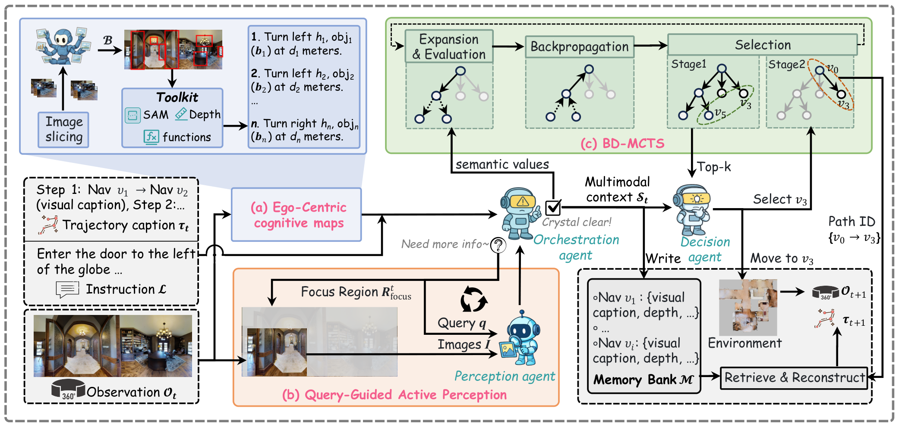
02
方法

Slide 6
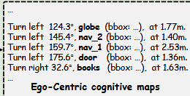
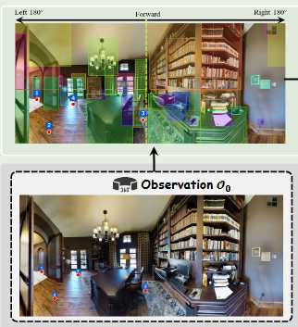
02
方法
1. 全景图切成k个方向图片（猜测k是8）
2. VLM 出 {bbox, 类别}；SAM2 出掩码；单目深度出距离
3. 计算出每个物体和路点的方位角
4. 序列化成一句自然语言

Slide 7
02
方法
LLM调用
【指令】Enter the door to the left of the globe. Walk forward and continue down the corridor…
【全景文字档案】(每行 = 相对朝向、类别、像素框、距离)
Turn left 124.3°, globe (bbox: [1220,300,1420,520]), at 1.77m
Turn left 145.4°, nav_2 (bbox: [ 640,780, 900,980]), at 1.40m
Turn left 159.7°, nav_1 (bbox: [ 380,760, 640,960]), at 2.53m
Turn right 32.6°, books (bbox: [1560,320,1900,700]), at 1.63m
【已问过的】无
【请你输出二选一】
A. 信息不足 → 先写 CANNOT + 缺哪条判据，再给一个查询 {"query": "...", "region": [x1,y1,x2,y2]}
B. 信息足够 → {"values": {"1": 0.x, "2": 0.x, "3": 0.x, "4": 0.x}}
提示词：你是导航 agent 的编排者。你不能看图，只能读下面这份"全景文字档案"。
每个物体后面都带它在全景图里的像素框 bbox=[x1,y1,x2,y2]。
你可以派一次"侦查任务"：写一个问题 + 指定看哪块区域（给出对应的bbox）。如果现有信息足够决策，就直接给每个候选路点打 0~1 分。
主动感知闭环
信息不足时，把判据和对应的那个框再给VLM看一遍，把回复作为上下文重新输入给LLM，看信息是否足够

Slide 8
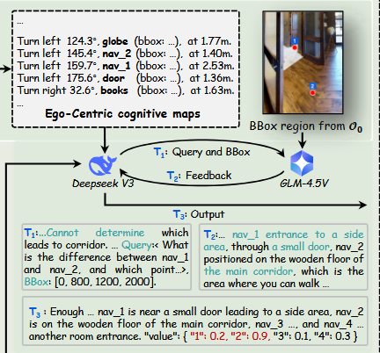
02
方法
LLM调用
提示词：你是导航 agent 的编排者。你不能看图，只能读下面这份"全景文字档案"。
每个物体后面都带它在全景图里的像素框 bbox=[x1,y1,x2,y2]。
你可以派一次"侦查任务"：写一个问题 + 指定看哪块区域（用 bbox 圈出来）。如果现有信息足够决策，就直接给每个候选路点打 0~1 分。
主动感知闭环
信息不足时，把判据和对应的那个框再给VLM看一遍，把回复作为上下文重新输入给LLM，看信息是否足够

Slide 9
02
方法
信息充足时，给每个新的可走路点打分 0.x
BD-MCTS
Branch-Diverse Monte Carlo Tree Search
分支驱动的蒙特卡罗树搜索
BD-MCTS 把 agent 走过的历史路点组织成一棵搜索树，用 LLM 的语义打分代替随机模拟来给节点估值；随后按“路径累计价值 − 距离惩罚”排序，并限制每个父节点最多占 2 个名额；最后取出 top-k 个候选，交给决策模型做最终选择。

Slide 10
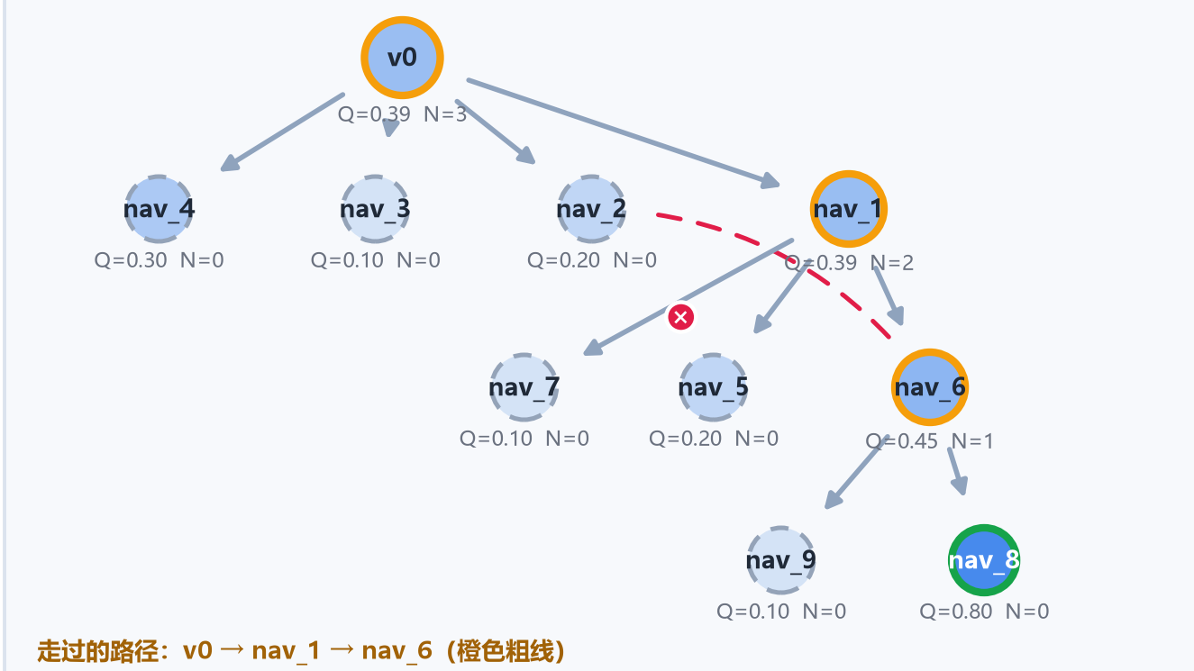
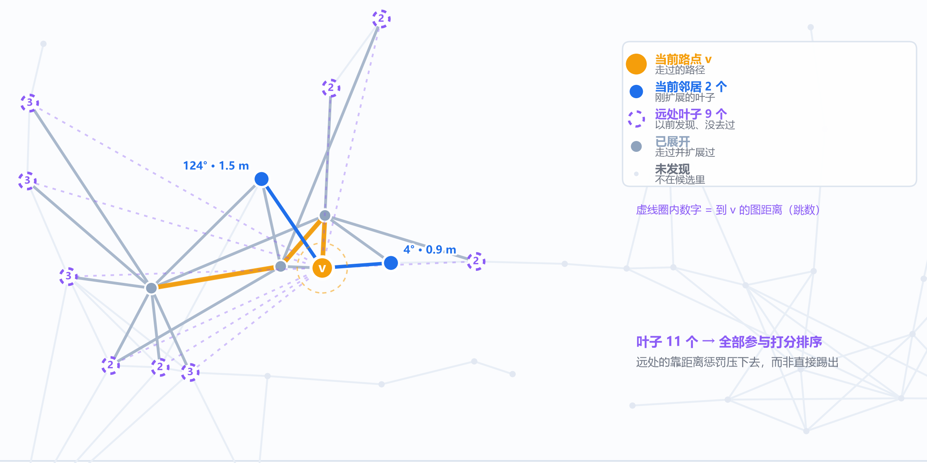
02
方法
11个候选叶子节点
距离惩罚
每个节点包括分数Q和当前路径层数N
路径加权均分
LLM从前K个点选择一个作为下一步路点，将每个候选的路径记忆都给LLM作为上下文参考
路径记忆：每步语义图+主动感知取证

Slide 11
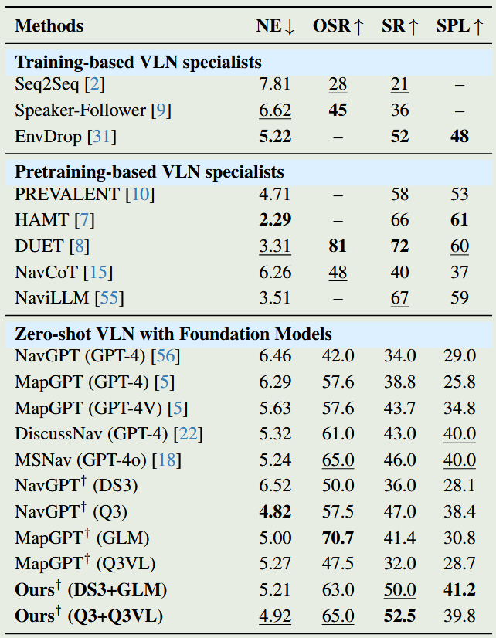
03
实验
R2R数据集
提供详细导航指令
SR：最终停止在目标点的3m以内
OSR：导航过程中曾接近目标点的3m以内
论文方法在零样本方法中的SR指标达到SOTA
LLM：Qwen3-Max、DeepSeekV3
VLM：Qwen3-VL-Max、GLM-4.5V

Slide 12
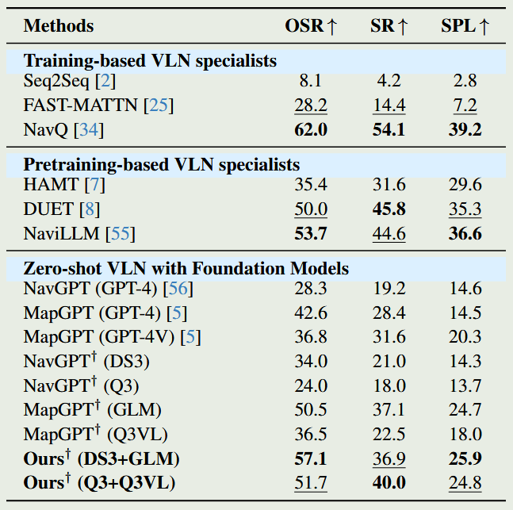
03
实验
REVERIE数据集
提供抽象导航指令
“找到卧室里壁炉上方的那幅画”
找到xxx
SR：最终停止在目标点的3m以内
OSR：导航过程中曾接近目标点的3m以内
LLM：Qwen3-Max、DeepSeekV3
VLM：Qwen3-VL-Max、GLM-4.5V

Slide 13
04
总结与启发
1. 主动感知相当于将closelook这种靠近校验机制从最后一次问答移动到了探索阶段，但是效率也会降低不少，尤其是VLM调用次数会显著增加
2. 在HM3D这种不含路点的数据集上，基于前沿点方法的EQA或者导航任务，感觉本质上也是从MP3D这种路点导航数据集中得到的启发，只不过路点是自己生成的

Slide 14
Arxiv 2026.10.10
LifelongCrossNav: Persistent 3D Semantic Memory for
Cross-Floor Multi-Object Navigation
Zehui Li^{1,*} Zihao Sun^{1,*} Jiawei Xu¹ Zheqi He^{2,†} Xiaoqiang Zhang^{1,†}
Jing-Shu Zheng² Lu Liu² Dahui Gao² Xiuwan Chen¹
Peking University
Beijing Academy of Artificial Intelligence
https://github.com/1nibeloflight2/LifelongCrossNav 31star

Slide 15
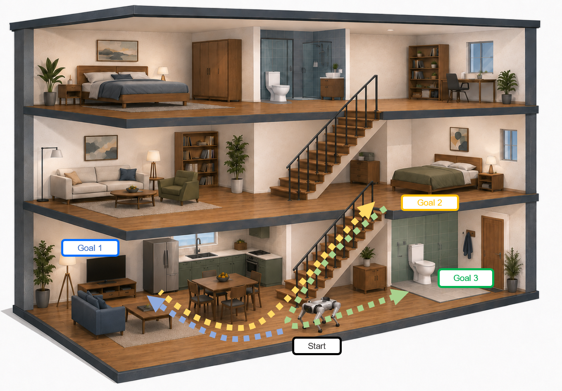
01
背景
未知多层室内，连续 3 个物体目标，可能不在同一层
先找到一个才知道下一个
三个都找到并停下才算成功
sequential multi-object Navigation
连续目标导航
现有跨楼层方法
会建模楼梯、会做楼层推理，但基本只做单个目标。
代表：MFNP、ASCENT、TravExplorer。
楼梯一旦走完，任务就结束了，没有「下一个目标」这件事。
现有多目标方法
会跨目标保留信息，但用的是平面 / 鸟瞰表达，
且刻意避开需要爬楼的序列。
代表：MultiON、GOAT-Bench、OneMap。
综合起来的难点在于
平面图上，垂直重叠的房间、走廊、平台会压缩成同一个格子；
而单目标跨楼层方法，也没必要为「还没下达」的目标
保留可查询的语义观测 —— 这正是「持久记忆」缺位的原因。
图 1 一次 episode 内按序导航到电视、床、马桶，其中一段必须经楼梯换层

Slide 16
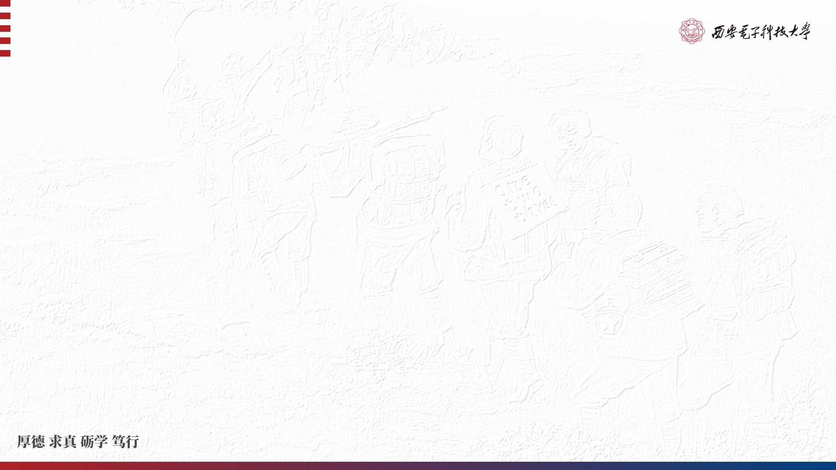
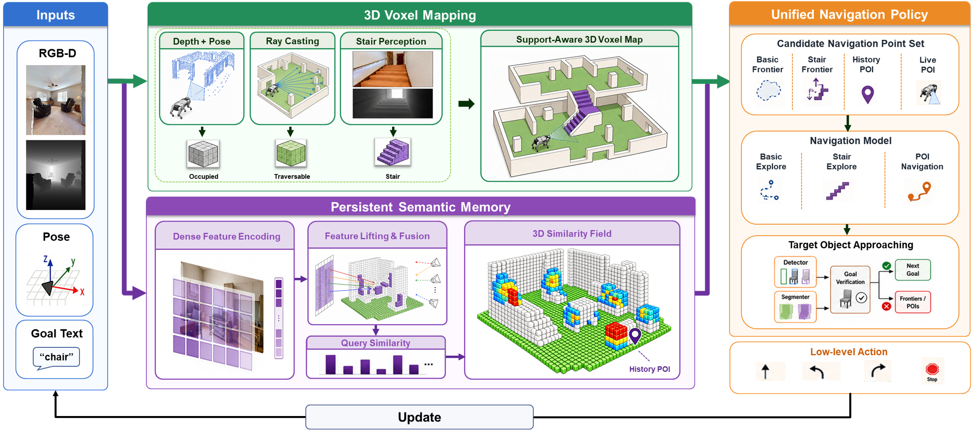
02
方法
一张图看完整系统：几何一支、语义一支、决策一支
输入就是
RGBD+位姿
几何图管「能不能走、怎么上楼」，语义记忆管「以前在哪见过」，策略管「下一步去哪」
图 2 三栏共享同一套体素坐标；换目标时几何与特征保留，相似场与 POI 重算
三支共享同一套体素坐标，这是后面所有机制的地基
05
Notes:
本页时长：1 分 30 秒
口播：这张图就是全文的地基，我怕大家看花，先用手指着讲三栏。左边蓝框是输入：RGB、深度、位姿、目标文本。中间绿框是建图，紫框是记忆，请记住一件最容易漏的事——它们共享同一套体素坐标。这句话要靠实，因为后面「记忆里的点可以直接当导航目标」全靠它。右边橙框是决策：把四类候选送进 3D A 星规划，规划出来的动作再回到建图，形成 Update 闭环。第二件事是换目标的时候到底保留什么：几何图、楼梯结构、语义特征这三样全部保留，不清空；相似场、POI、路径、验证状态这四样每个目标重算一次。所以这篇说的「持久」，指的是特征常驻，不是地图重建。
追问预案：既然相似场每次都重算，凭什么说省事？——省的是建图和特征提取，那才是每帧最贵的一段，第 7 页会把这两笔账分开。
追问预案：三栏共享坐标是设计上的必须吗？——是，不共享就没法把历史观测的语义点和当前几何图对齐，记忆里的点也不能当候选。

Slide 17
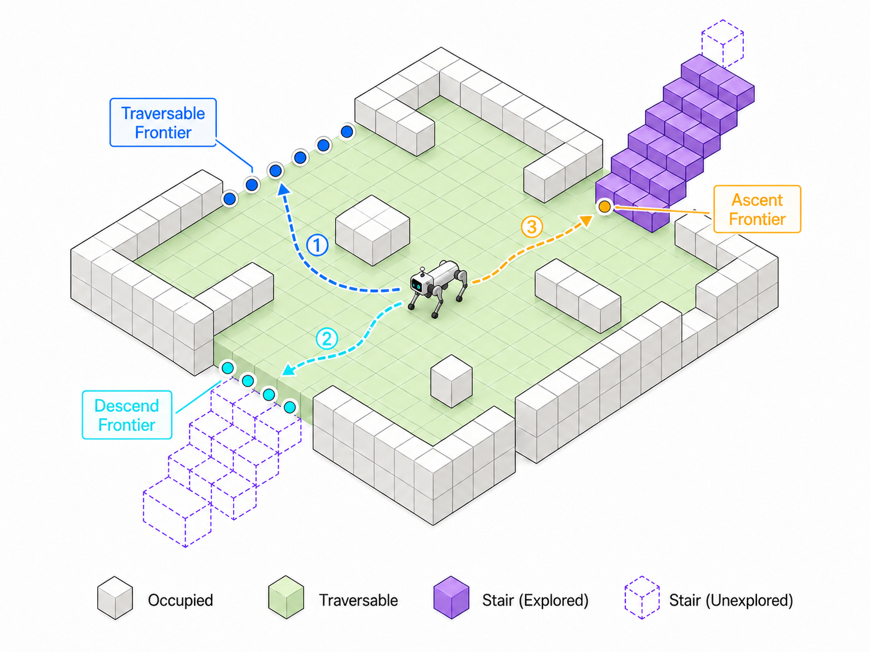
02
方法
几何部分——把「脚下有没有东西」写进地图
模块 1 支撑感知3D体素图
01｜0.10 m 稀疏体素：保留高度，才分得清上下重叠的空间
平面图在这里会把两层压进同一个格子
TSDF建图
02｜射线投射：端点记表面证据，中间记自由空间证据
只存真正被观测过的体素，所以是稀疏图
03｜支撑判定：对自由空间体素向下搜 0.40 m
有支撑才可通行，无支撑即悬空
04｜楼梯三证合一：语义 mask、深度几何、踏步趋势
三样都过，才认定这是一段楼梯
05｜延迟上楼：探索阶段不写 STAIR，进 Stair Explore 才提升
否则误检的楼梯会污染跨楼层规划
三种前沿：
Traversable Frontier(可通行区域与未探索区域交界点)、Ascent Frontier（可通行区域与楼梯域交界点）、Descent Frontier（可通行区域与悬空区域交界点）
四类体素：
OCCUPIED / TRAVERSABLE / STAIR / TRAVERSABLE_FAKE
Notes:
本页时长：1 分 30 秒
口播：模块一解决的是「地图该怎么表示」。第一条，体素是 0.10 米的稀疏体素，只有保留高度、地图是三维的，楼上房间和楼下走廊才不会塌进同一个格子。第二条，深度反投影加射线投射：射线打到的端点记成表面证据，端点之前走过的部分记成自由空间证据，只存真正被观测过的体素，所以叫稀疏。第三条是这一节的题眼——支撑判定：对每一个自由空间体素，往下搜 0.40 米，如果下面有东西，就是可通行；没有东西，就是悬空，也就是潜在的下行或落差点。这一步是把「脚下有没有东西」写进地图。第四条，楼梯三证合一：语义 mask、深度几何、局部高度变化和踏步趋势一起看，才认定为楼梯。第五条最容易被追问：为什么要「延迟提升」？因为探索阶段楼梯误检会污染跨楼层规划图，所以要等入口确认之后才把它提升成 STAIR。
追问预案：0.40 米这个搜索深度是怎么定的？——和体素分辨率、楼板厚度一起调的，论文只给了最终值，没有做敏感性分析，这一点第 15 页会作为缺口写出来。
追问预案：为什么不直接用二维占据图加高度？——高度图只能存一个面，垂直重叠仍然会冲突。

Slide 18
02
方法
状态 | 是什么 | 可规划 | 可作终点
OCCUPIED | 深度命中表面（墙、家具、地板、未确认楼梯） | 否 | 否
TRAVERSABLE | 有普通支撑的自由空间 | 是 | 是
TRAVERSABLE_STAIR | 有楼梯支撑的自由空间 | 是 | 是
TRAVERSABLE_FAKE | 无支撑的自由空间（悬空） | 否 | 否
STAIR | 语义+几何双证通过的楼梯表面 | 是 | 是
STAIR_EXPANDED | 被吸收进楼梯连通域的相邻占用体素 | 是 | 是
FAKE_STAIR | 被拒绝/可撤销的楼梯证据 | 兜底可走 | 否
通过将楼梯加入体素类别，使得楼梯区域成为可通行点，从而实现上下楼梯
在半径1.0m的球内所有可通行端点，
进行方向约束后，不断选择，最后抵达

Slide 19
02
方法
语义地图构建
模块 2 持久 3D 语义记忆
F_v^(t) = (C_v^(t-1)·F_v^(t-1) + c_v^(t)·f̄_v^(t))
÷ (C_v^(t-1) + c_v^(t))
C_v^(t) = C_v^(t-1) + c_v^(t)
01｜编码：SED 输出 24×24×768 稠密特征，与 CLIP 对齐
再双线性上采样到深度分辨率
02｜提升：只写到深度射线命中的表面体素，
不向自由空间传播
置信度加权累积平均：看得越多越可信，历史不丢
观测质量权重
03｜融合：多视角置信度加权累积平均，
不是指数滑动平均
q = [1 − tanh(γ‖∇D‖)]·exp(−(d0−D)²/3σ_d²)
γ = 0.20 d0 = 1.0 m σ_d = 1.5 m → 深度断裂、超距观测降权
04｜检索：余弦相似场 → 邻域聚类 → Top-4 历史 POI
换目标只重算这一步，不动地图
换目标时：什么保留、什么重算
持久：几何图 / 楼梯结构 / 语义特征
换目标不清空，直接复用
特征与目标无关，所以下一个目标可以直接查；
但相似场每次重算、不进持久记忆 —— 这是「不重建地图」的取舍。
重算：相似场 / POI / 路径 / 验证状态
每个目标重算一次，代价是几次相似度计算
特征与目标无关，才换来「换目标只重算查询、不重建地图」
07
Notes:
本页时长：1 分 50 秒
口播：这一页是全文的核心，只有一个意思：换目标的时候，换的是「查询」，不是「地图」。四步。第一，编码：SED 输出 24×24×768 的稠密特征，它和 CLIP 文本空间是对齐的，所以后面能拿文字去查图。第二，提升：特征只写到深度射线真正命中的表面体素上，不往自由空间传播——不传播，才不会把空气染上语义。第三，融合：多视角用置信度加权的累积平均，不是指数滑动平均；置信度随观测次数累加，看得越多次越可信，这是跨目标复用的前提。公式就是右下这个，上面一行是特征更新，下面一行是置信度累加。第四，检索：把目标文本嵌进来，和体素特征做余弦相似，得到一张三维相似场，再邻域聚类，取 Top-4 当 History POI。请特别注意一个取舍：相似场不属于持久记忆，每个目标都重算一遍。持久的是特征，不是相似场。
追问预案：为什么不直接用指数滑动平均？——滑动平均会忘掉早期观测，而我们要的是「越看越准」，所以用累积平均把历史全部留着。
追问预案：这套东西算不算语义 SLAM？——不算，它没有回环与全局位姿优化，是跟着里程计写特征。

Slide 20
02
方法
特征与目标无关，
所以下一个目标可以直接查
每次只需重算相似场和POI即可
①
②
⑤⑥
1. 24×24×768过SED稠密图像编码器
4. 目标与所有体素特征算一遍相似度
2. 把特征反投影到实际的占据体素中
5. 高响应区域在 3D 邻域里聚类成簇
3. 做一下不同帧同一体素的特征融合，
按观测质量加权、做置信度累积平均
6. 选取top-4的簇，设置其最近的可通行点为导航点
POI->point of interest

Slide 21
02
方法
特征与目标无关，
所以下一个目标可以直接查
每次只需重算相似场和POI即可
①
②
⑤⑥
如果在探索的过程中发现目标怎么办？
直接由检测器给一个 3D 位置前往
1. 24×24×768过SED稠密图像编码器
4. 目标与所有体素特征算一遍相似度
2. 把特征反投影到实际的占据体素中
5. 高响应区域在 3D 邻域里聚类成簇
3. 做一下不同帧同一体素的特征融合，
按观测质量加权、做置信度累积平均
6. 选取top-4的簇，设置其最近的可通行点为导航点
POI->point of interest

Slide 22
02
方法
候选 | 怎么产生 | 本质含义
Live POI | D-FINE-X 检测 + MobileSAM mask + 深度位姿恢复 3D | 现在看见了
History POI | 文本 × 体素特征检索 → 聚类 Top-4 | 以前见过
Traversable Frontier | 受支撑可通行体素 ∩ 真正未知空间 的边界 | 这层还有没看过的区域
Descend Frontier | 可通行体素 ∩ 悬空（TRAVERSABLE_FAKE）或假楼梯 的边界 | 这里可能能下楼
Ascent Frontier | 楼梯语义 + 台阶几何 + 多帧一致性，但导航位留在当前楼层入口附近 | 这里可能能上楼
Stair Frontier | 从已确认楼梯体素簇提取的方向感知推进边界 | 楼梯内部继续上/下
选择优先级从高到低
1. 语义证据永远压过“去没看过的地方”
2. 当前楼层的可通行前沿穷尽之后，才考虑 Descend / Ascent；
因为在探索完全之前，无法知道当前楼层有没有目标物体
3. 防抖机制：在选中的前沿点抵达之前，不会选择别的候选点

Slide 23
02
方法
候选 | 怎么产生 | 本质含义
Live POI | D-FINE-X 检测 + MobileSAM 掩膜 + 深度位姿恢复 3D | 现在看见了
History POI | 文本 × 体素特征检索 → 聚类 Top-4 | 以前见过
Traversable Frontier | 受支撑可通行体素 ∩ 真正未知空间 的边界 | 这层还有没看过的区域
Descend Frontier | 可通行体素 ∩ 悬空（TRAVERSABLE_FAKE）或假楼梯 的边界 | 这里可能能下楼
Ascent Frontier | 楼梯语义 + 台阶几何 + 多帧一致性，但导航位留在当前楼层入口附近 | 这里可能能上楼
Stair Frontier | 从已确认楼梯体素簇提取的方向感知推进边界 | 楼梯内部继续上/下
选择优先级从高到低
4. 楼梯会话一旦激活就不被打断
5. History 导航中 Live 只满足“空间一致”才能抢控制权
新出现的 Live POI 投影到三维空间中的位置，距离当前正在导航的 History POI 区域不超过 1.0 m

Slide 24
02
方法
模式 | 目标点 | 准入与行为 | 什么时候退出
Basic Explore | Traversable / Descend / Ascent Frontier | 优先扫本层普通可通行空间；Descend/Ascent 只当入口提案，不主动穿越未确认楼梯 | 出现有效 POI / 楼梯入口被验证 / 候选耗尽
POI Navigation | Live / History POI | 直奔当前或历史语义证据；目标在另一层时可复用已确认的楼梯连通 | 到达 POI / POI 失效 / Live 接管 / 失败
Stair Explore （StairSem） | 方向感知 Stair Frontier | 准入已确认楼梯 | Stair Frontier 到达 + 多帧着陆确认

Slide 25
02
方法
Target Object Approaching
到达目标附近后的校验机制
1. 通过D-FINE-X+MobileSAM来进行目标Mask，反投影到3D以后，接近到1.3m内
2. 通过抬头低头，将目标尽量放到视野中心，然后用检测器检测
3. 成功后就下一个目标，没有就继续探索

Slide 26
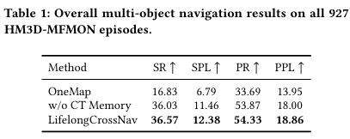
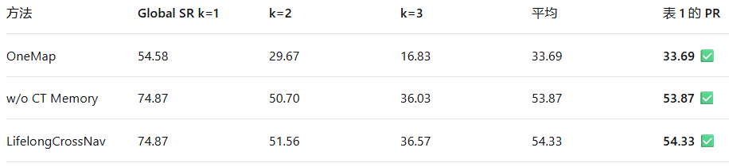
03
实验
HM3D-MFMON是自己提出的一个测试数据集
PR是平均成功率，PPL就是对应的加权路径效率
1. 第一个目标之前没有历史可复用
3. 对于目标分布在不同楼层的还是有必要的
2. 看到目标才是真正影响成功率的

Slide 27
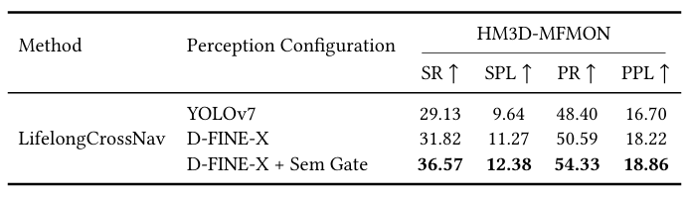
03
实验
HM3D-MFMON是自己提出的一个测试数据集
PR是平均成功率，PPL就是对应的加权路径效率
Sem Gate：拿到目标mask之后，再过一遍SED看特征相似度，大于0.15就才算真正找到目标
1. 第一个目标之前没有历史可复用
3. 对于目标分布在不同楼层的还是有必要的
2. 看到目标才是真正影响成功率的

Slide 28
01
工作
1. 构建测试数据集（82个），基于MFMON数据集
给出：1. 梯口位姿 2. 目标层高度
2. 每一步输入：
深度图+RGB
每一步输出：
move_forward 0.25 m、
turn_left 10° 、
turn_right 10°
方法 | dev-18 | eval-64 | 合计 82 | 上楼 | 下楼 | 新增权限
A1（特权测地，上界） | 18/18 | 58/64 | 76/82 (92.7%) | 40/44 | 36/38 | —
本方法 | 15/18 (83.3%) | 36/64 (56.2%) | 51/82 (62.2%) | 28/44 | 23/38 | 零（仅深度+位姿）
ASCENT（复现） | 8/18 (44.4%) | 5/64 (7.8%) | 13/82 (15.9%) | 4/44 | 9/38 | LocalAnything-3B
LCN（复现） | 1/18 (5.6%) | 0/64 (0.0%) | 1/82 (1.2%) | 0/44 | 1/38 | SegFormer+MobileSAM+LocalAnything-3B

Slide 29
01
方法和下一步工作
方法：
1. 深度->点云
2. 点云->面片，找楼梯的踏面和踢面，一个是水平面片，一个是垂直面片
3. 面片->踏面链，将多个踏面片按高度排序后连接，找最长单调路径
下一步工作：
1. 如何识别楼梯，成功到达楼梯前面
2. 如何判别已经抵达新楼层
3. 如何维护多楼层记忆/地图

